Slide 1
Весна – природа пробуждается
Учитель:
Мухаметханова Е.А.
МОУ СОШ №1 г. Мамадыш
Республики Татарстан

Slide 2
План:
положение солнца;
-продолжительность дня;
-состояние неба;
-температура воздуха;
-осадки;
-водоемы.

Slide 3
Весенние месяцы:
Март - назван в честь бога войны Марса
Апрель – даровитый
Май - в честь богини Майи, которой люди приносили подарки, чтобы она осенью дала богатый урожай.

Slide 4
Картина А.К. Саврасова «Грачи прилетели»

Slide 5
Главный вопрос нашего урока:
Какие изменения произошли в природе с наступлением весны?
открытие:
Солнышко стало больше пригревать; дни стали длиннее
- главная причина весенних явлений.

Slide 6
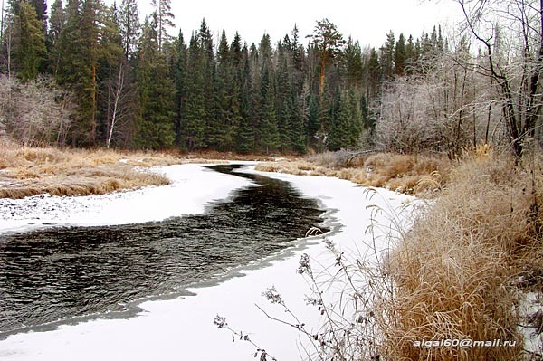
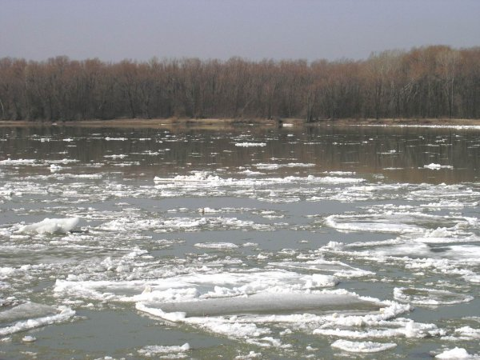
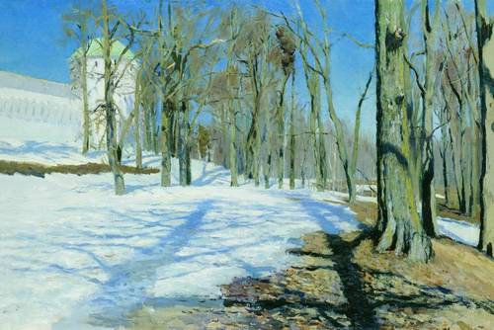
Появились лужи и ручьи
Начался ледоход на реках
Появились проталины

Slide 7
Исследовательская работа (до урока)
1-я группа. Ветки с водой стояли в холодном месте.
Вывод: почки не распустились, так как было холодно.
2-я группа. Ветки в баночке без воды на подоконнике.
Вывод: почки не распустились, так как не было влаги.

Slide 8
3-я группа. Ветки в баночке с водой на подоконнике.
Вывод: почки распустились, так как была влага и тепло.
Вывод: Главное, чтобы солнце согрело землю, наполнило светом, напоило водой, и тогда природа оживает.

Slide 9
Задания для работы в группах «Маленькие исследования».
1-я группа. Почему эти растения называют первоцветами? (Учебник, с. 40.)
2-я группа. Какие птицы зимуют вместе с нами, а какие прилетают весной? Какие гнезда птицы построили сами, а каким помогли люди? (Учебник, с. 40.)
3-я группа. Какие приметы весны вы можете назвать? (Учебник, с. 41.)

Slide 10
4-я группа. Отметьте крестиком признаки погоды.
Признаки | Весна | Зима
Тепло
Холодно
Прохладно
Морозно
Ясно
Облачно
Осадки: снег
дождь
нет осадков
Сильный ветер
Нет ветра
Вьюга
Метель

Slide 11
5-я группа. Определите, чем покрыта земля.
Признаки | Весна | Зима
Снег
Лед
Трава
6-я группа. Отметьте явления природы.
Признаки | Весна | Зима
Оттепель
Ледоход на реках
Появление проталин
Сосульки

Slide 12
7-я группа. Определите, как выглядят деревья.
Признаки | Весна | Зима
Стоят без листьев
Набухли почки
Распустились листья
8-я группа. Определите, как выглядят травы
Признаки | Весна | Зима
Покрыты снегом
Появилась зеленая трава
Появились первые цветы

Slide 13
9-я группа. Определите, каких встретили птиц.
Признаки | Весна | Зима
Ворона
Галка
Воробей
Грач
Скворец
Ласточка
10-я группа. Выполняют задание в рабочей тетради.
Рабочая тетрадь, задание 3, с . 52

Slide 14
Первоцветы

Slide 15
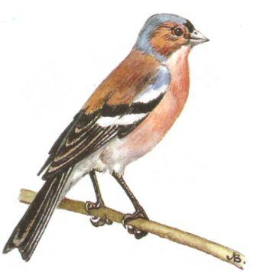
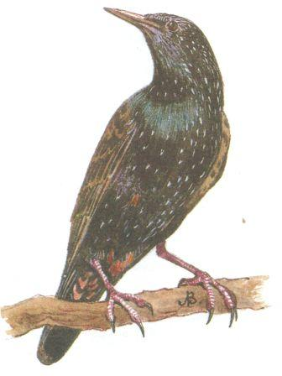
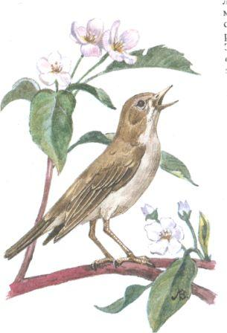
Перелетные птицы
Скворец
Соловей
Зяблик

Slide 16
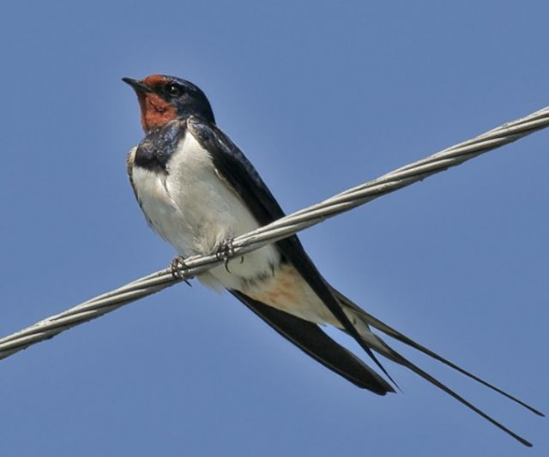
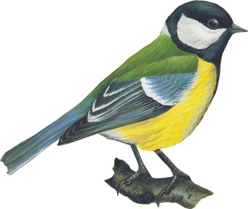
Ласточка
Большая синица

Slide 17
Народные приметы:
Грач на горе – весна на дворе.
Увидел скворца – знай: весна у крыльца.
Журавушка курлычет – о тепле весть подаёт.
Длинные сосульки – к долгой весне.
Апрель с водою май с травой.
Май холодный – год хлебородный.

Slide 18
4 группа. Признаки погоды весной.
Признаки | Весна
Тепло | +
Холодно
Прохладно | +
Морозно
Ясно | +
Облачно
Осадки: снег
дождь | +
нет осадков
Сильный ветер
Нет ветра | +
Вьюга
Метель

Slide 19
5 группа. Поверхность земли.
Признаки | Весна
Снег | +
Лед | +
Трава | +
6 группа. Явления природы.
Признаки | Весна
Оттепель | +
Ледоход на реках | +
Появление проталин | +
Сосульки

Slide 20
7 группа. Деревья.
Признаки | Весна
Стоят без листьев
Набухли почки | +
Распустились листья | +
8 группа. Травы.
Признаки | Весна
Покрыты снегом
Появилась зеленая трава | +
Появились первые цветы | +

Slide 21
9 группа. Каких встретили птиц весной.
Признаки | Весна
Ворона
Галка
Воробей
Грач | +
Скворец | +
Ласточка | +

Slide 22
Явления в природе, которые происходят с наступлением весны
Таяние снега
Таяние льда, ледоход
Первые листочки
Проталины
Появление цветов-первоцветов
Прилет птиц.

Slide 23
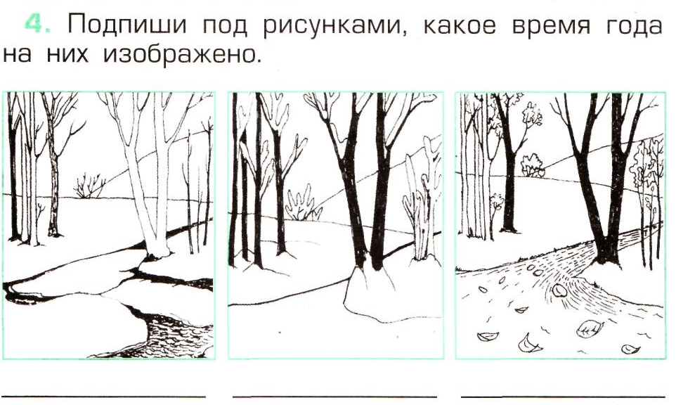
Главная причина этих явлений
Солнце сильнее пригревает.
Самостоятельная работа

Slide 24
Используемые материалы и литература:
Фотографии из презентации с сайта www. viki.rdf.ru
Фотографии использованы с сайта mir tesen
Ледоход с сайта www.interfotru.ru
Мать–и–мачеха - medicalherbs.sci.com
Медуница – http:// medicalherbs.sci-lib.com
Ласточка - video.geocam.ru
Учебник и методические рекомендации по окружающему миру 1 класс А.А. Вахрушев, О.В. Бурский, А.С. Раутиан

